Slide 1
Curso Complementar de VHDL - Aula 0 -
Felipe Calliari
Gustavo Amaral
Rudah Guedes

Slide 2
Conteúdo
Circuitos Digitais e Portas Lógicas
Linguagem VHDL
Apresentação ao Xilinx ISE®
Exercícios
Tarefas para casa

Slide 3
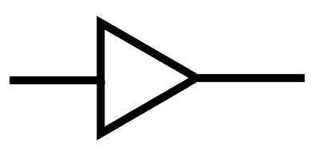
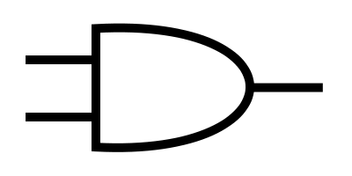
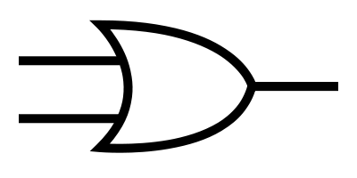

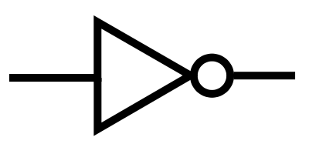
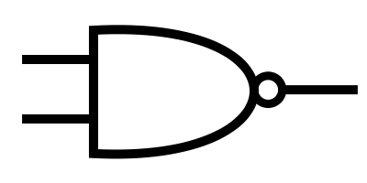










Circuitos Digitais
Portas lógicas
BUFFER
AND
OR
XOR
$$S = A$$
$$S=A∙B$$
$$S=A+B$$
$$S=A⊕B$$
$$=\overline{A}∙B+A∙\overline{B}$$
NOT
NAND
NOR
XNOR
$$S=\overline{A}$$
$$S=\overline{A∙B}$$
$$S=\overline{A+B}$$
$$S=\overline{A⊕B}$$
$$=\overline{A}∙\overline{B}+A∙B$$
Notes:
XOR = OU EXCLUSIVO = 1 quando A e B forem diferentes
XNOR = COINCIDÊNCIA = 1 quando A e B forem iguais

Slide 4
Circuitos Digitais
Portas lógicas
BUFFER
AND
OR
XOR
A | S
0 | 0
1 | 1
A | B | S
0 | 0 | 0
0 | 1 | 0
1 | 0 | 0
1 | 1 | 1
A | B | S
0 | 0 | 0
0 | 1 | 1
1 | 0 | 1
1 | 1 | 1
A | B | S
0 | 0 | 0
0 | 1 | 1
1 | 0 | 1
1 | 1 | 0
NOT
NAND
NOR
XNOR
A | S
0 | 1
1 | 0
A | B | S
0 | 0 | 1
0 | 1 | 1
1 | 0 | 1
1 | 1 | 0
A | B | S
0 | 0 | 1
0 | 1 | 0
1 | 0 | 0
1 | 1 | 0
A | B | S
0 | 0 | 1
0 | 1 | 0
1 | 0 | 0
1 | 1 | 1

Slide 5
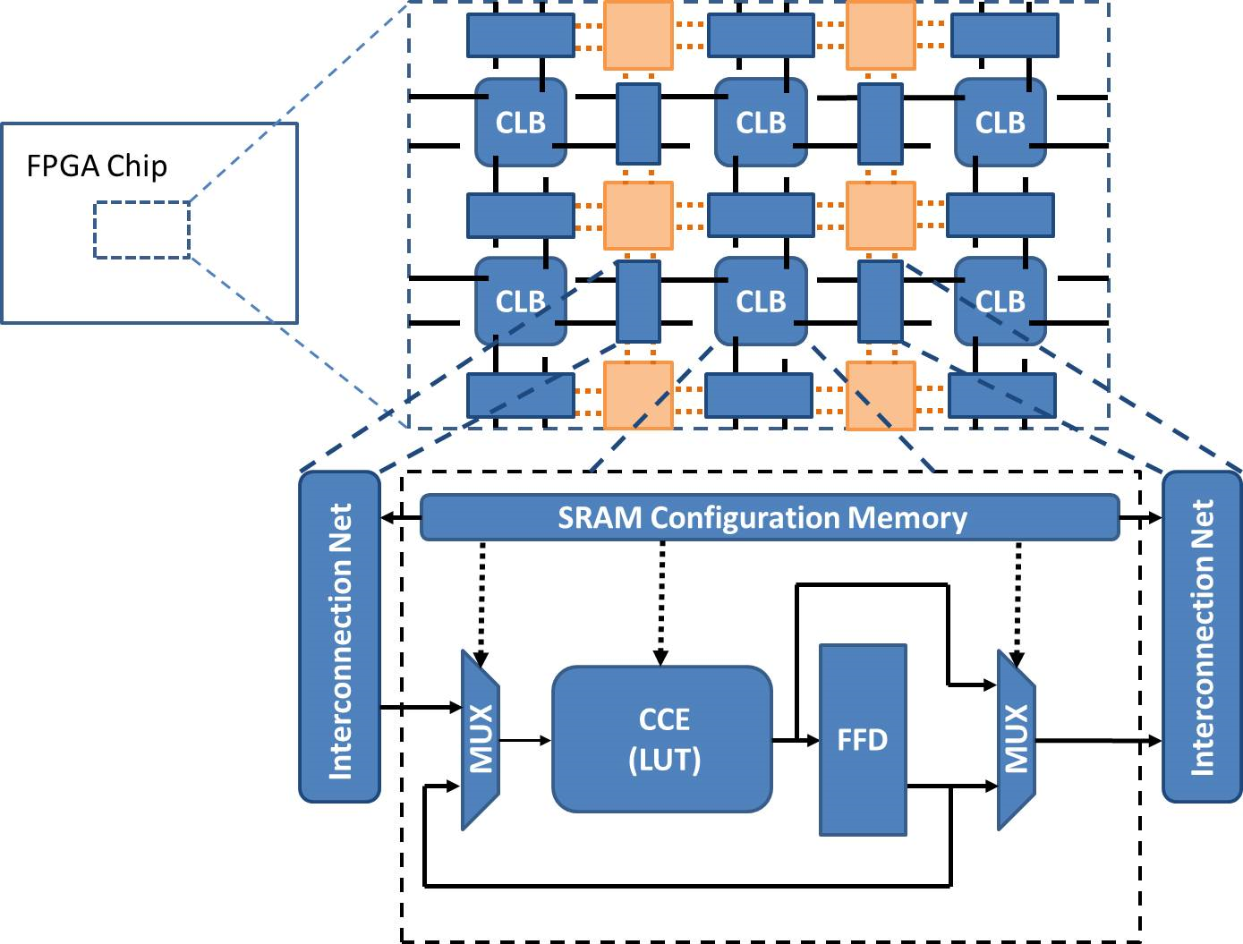
Estrutura Interna de um FPGA

Slide 6
VHDL
É uma linguagem de descrição de “hardware”, e é usada para facilitar o design de circuitos digitais (projeto e concepção).
Foi criada pelo Departamento de Defesa dos EUA em conjunto com as empresas Intermetrics, IBM e Texas Instruments entre 1981-1985.
Em 1986, todos os direitos foram transferidos para o IEEE e, em 1987, foi publicado o primeiro padrão IEEE – VHDL 87.
Em 1994 o padrão foi revisado (VHDL 93).

Slide 7
VHDL
Por que aprender VHDL?
Aumenta a produtividade.
Permite que o mesmo código seja usado com diversas tecnologias.
Garante portabilidade e longevidade para o seu projeto.
É uma forma muito rápida de projetar e testar circuitos digitais.
VHDL pode ser utilizado:
Para especificação do projeto.
Para simulação do projeto.
Para documentação do projeto.
Como alternativa ao esquemático.

Slide 8
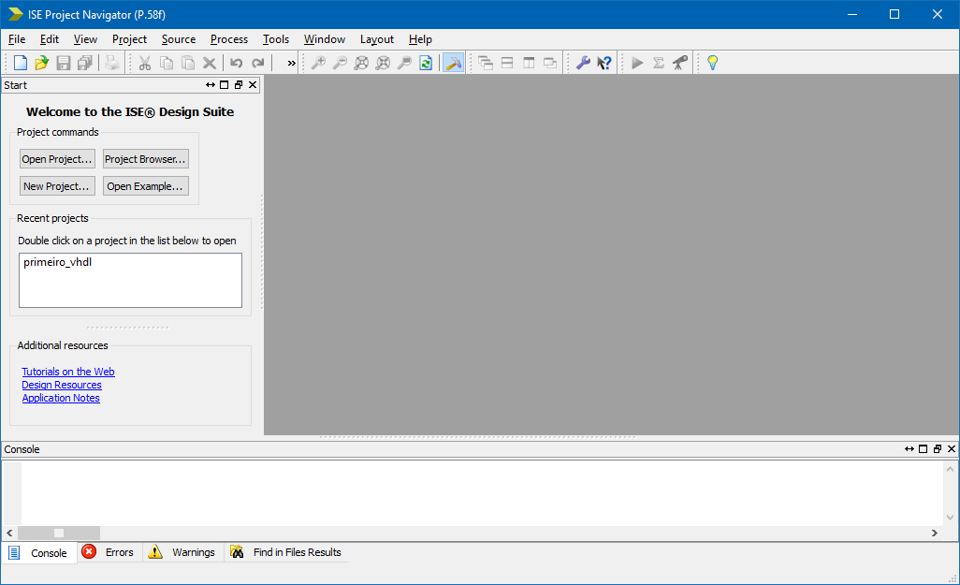
VHDL – Apresentação Xilinx

Slide 9
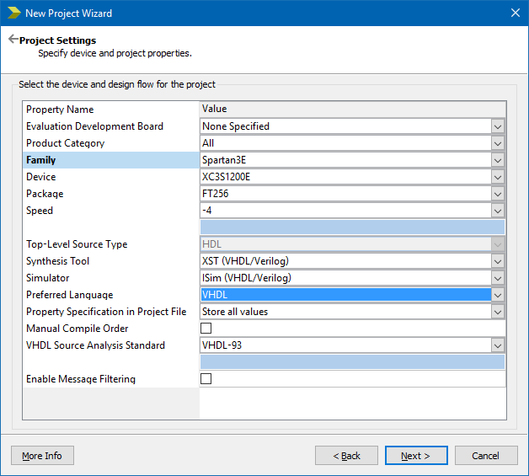
VHDL – Apresentação Xilinx
Criando o primeiro projeto: File – New Project

Slide 10
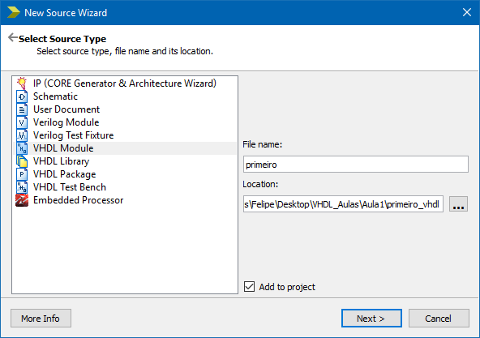
VHDL – Apresentação Xilinx
Criando o primeiro arquivo: Project – New File...

Slide 11
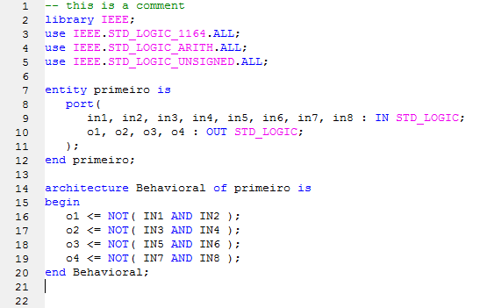
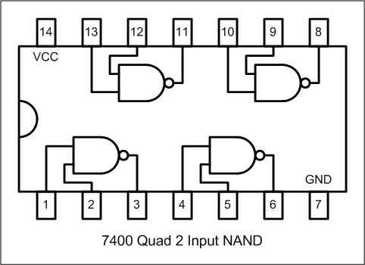
VHDL – Apresentação Xilinx
Criaremos um código VHDL que descreve um chip 7400.
FÁCIL!!!!

Slide 12
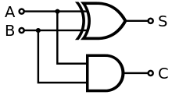
Exemplo: Half Adder
Somadores são circuitos digitais que realizam adição entre dois números. O somador mais básico que existe é um “half adder” (somador de 1 bit).
Um “half adder” pode ser representado pelo seu diagrama de blocos e sua tabela verdade como mostrado abaixo:
A | B | C | S
0 | 0 | 0 | 0
0 | 1 | 0 | 1
1 | 0 | 0 | 1
1 | 1 | 1 | 0

Slide 13
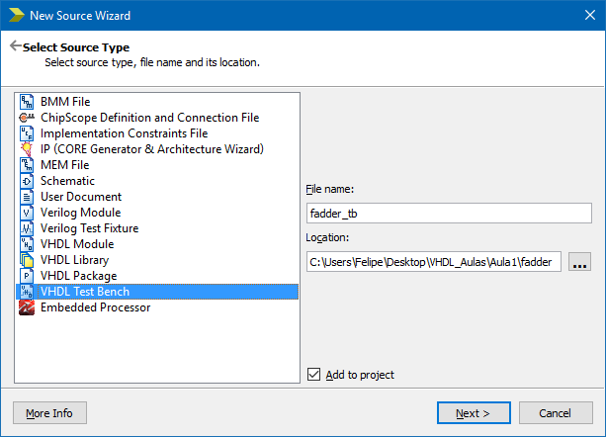
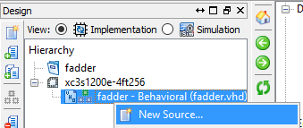
Exemplo: Half Adder
Criando um “test bench”...

Slide 14
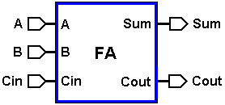
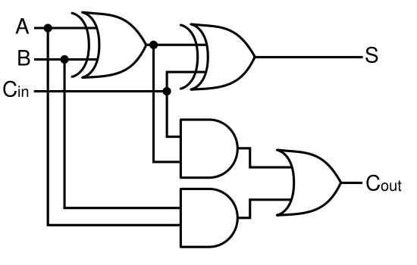
Exemplo: Full Adder
A diferença fundamental entre um Full Adder e um Half Adder é a inclusão de uma entrada de “carry”. Isso torna possível o cascateamento entre várias instâncias de forma que seja possível realizar somas entre números de N bits. Na figura abaixo é mostrado o caso mais simples.
A | B | Cin | Cout | Sum
0 | 0 | 0 | 0 | 0
0 | 0 | 1 | 0 | 1
0 | 1 | 0 | 0 | 1
0 | 1 | 1 | 1 | 0
1 | 0 | 0 | 0 | 1
1 | 0 | 1 | 1 | 0
1 | 1 | 0 | 1 | 0
1 | 1 | 1 | 1 | 1

Slide 15
Tarefa de Casa
Montagem de um Full Adder de 4 bits.
Simulação da estrutura.

